Slide 1

ΕΘΝΙΚΟ ΜΕΤΣΟΒΙΟ ΠΟΛΥΤΕΧΝΕΙΟ
ΣΧΟΛΗ ΜΗΧΑΝΟΛΟΓΩΝ ΜΗΧΑΝΙΚΩΝ
ΕΚΔΗΛΩΣΗ ΥΠΟΔΟΧΗΣ ΠΡΩΤΟΕΤΩΝ 2024
Δρ. Iωάννης A. Aντωνιάδης
Καθηγητής
Κοσμήτορας Σχολής ΜΜ/ΕΜΠ
Αθήνα 02/10/2024

Slide 2
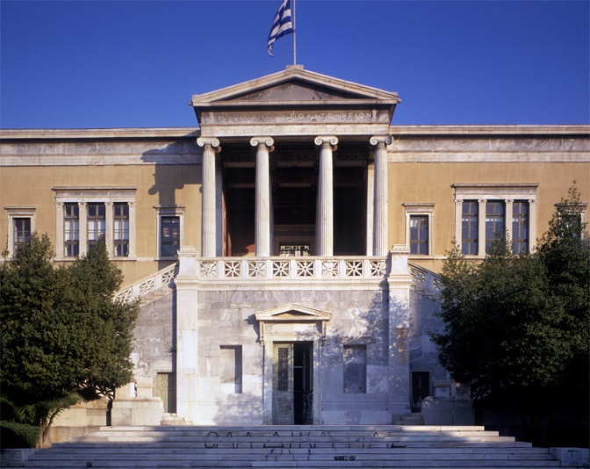
ΤΙ ΠΕΤΥΧΑΤΕ ΜΕΧΡΙ ΣΗΜΕΡΑ
Είσαστε πλέον φοιτήτριες και φοιτητές στη
ΣΧΟΛΗ ΜΗΧΑΝΟΛΟΓΩΝ ΜΗΧΑΝΙΚΩΝ ΕΜΠ
Διαχρονικά, μία από τις πλέον περιζήτητες και ανταγωνιστικές Σχολές (2^{η} πιο περιζήτητη Σχολή το 2024/Βάση εισαγωγής 18.230 μόρια)
Αθήνα 02/10/2024
Δρ Ι.Α.ΑΝΤΩΝΙΑΔΗΣ
ΚΟΣΜΗΤΟΡΑΣ ΣΧΟΛΗΣ ΜΜ/ΕΜΠ

Slide 3
ΓΙΑ ΝΑ ΤΟ ΠΕΤΥΧΕΤΕ
ΣΥΝΔΥΑΣΑΤΕ
Ικανότητες και αριστεία στα θετικά μαθήματα
Σκληρή δουλειά, σύστημα και θέληση
Στέρηση προσωπικού χρόνου
ΘΕΡΜΑ ΣΥΓΧΑΡΗΤΗΡΙΑ !!!
Αθήνα 02/10/2024
Δρ Ι.Α.ΑΝΤΩΝΙΑΔΗΣ
ΚΟΣΜΗΤΟΡΑΣ ΣΧΟΛΗΣ ΜΜ/ΕΜΠ

Slide 4
ΣΧΟΛΗ ΜΗΧΑΝΟΛΟΓΩΝ ΜΗΧΑΝΙΚΩΝ ΕΜΠ
ΔΙΑΧΡΟΝΙΚΑ ΥΠΟΣΤΗΡΙΖΕΙ ΟΛΕΣ ΤΙΣ ΠΑΡΑΔΟΣΙΑΚΕΣ ΚΑΤΕΥΘΥΝΣΕΙΣ ΤΗΣ ΜΗΧΑΝΟΛΟΓΙΑΣ
Ενέργεια και Περιβάλλον
Μηχανές και Κατασκευές
Μέσα Μεταφοράς
Οργάνωση και Διοίκηση Επιχειρήσεων.
http://www.mech.ntua.gr/gr/
Αθήνα 02/10/2024
Δρ Ι.Α.ΑΝΤΩΝΙΑΔΗΣ
ΚΟΣΜΗΤΟΡΑΣ ΣΧΟΛΗΣ ΜΜ/ΕΜΠ

Slide 5
ΣΧΟΛΗ ΜΗΧΑΝΟΛΟΓΩΝ ΜΗΧΑΝΙΚΩΝ ΕΜΠ
ΠΡΩΤΑΓΩΝΙΣΤΕΙ ΣΤΙΣ ΝΕΕΣ ΤΕΧΝΟΛΟΓΙΕΣ
Ανανεώσιμες Πηγές και Διαχείριση Ενέργειας
Προστασία του Περιβάλλοντος
Τεχνητή Νοημοσύνη
4^{η} Βιομηχανική Επανάσταση
Αυτόνομα και ευφυή οχήματα και συστήματα
«Καθαρά» οχήματα νέας τεχνολογίας
Ρομποτική και Αυτόματος Ελεγχος
Νέα και προηγμένα υλικά
Προσθετική Κατασκευή και 3D εκτύπωση
Βιοϊατρική Τεχνολογία
Αθήνα 02/10/2024
Δρ Ι.Α.ΑΝΤΩΝΙΑΔΗΣ
ΚΟΣΜΗΤΟΡΑΣ ΣΧΟΛΗΣ ΜΜ/ΕΜΠ

Slide 6
ΣΧΟΛΗ ΜΗΧΑΝΟΛΟΓΩΝ ΜΗΧΑΝΙΚΩΝ
ΚΕΝΤΡΟ ΜΙΑΣ ΜΕΓΑΛΗΣ ΟΙΚΟΓΕΝΕΙΑΣ ΑΝΘΡΩΠΩΝ
ΟΙΚΟΓΕΝΕΙΑ ΤΗΣ ΣΧΟΛΗΣ
ΣΥΛΛΟΓΟΣ ΑΠΟΦΟΙΤΩΝ
Η Σχολή μας ιδρύθηκε το 1887 και έως σήμερα γενιές και γενιές αποφοίτων μηχανικών συνέβαλαν στην τεχνολογική, οικονομική και κοινωνική ανάπτυξη της χώρας
Αθήνα 02/10/2024
Δρ Ι.Α.ΑΝΤΩΝΙΑΔΗΣ
ΚΟΣΜΗΤΟΡΑΣ ΣΧΟΛΗΣ ΜΜ/ΕΜΠ

Slide 7
ΣΧΟΛΗ ΜΗΧΑΝΟΛΟΓΩΝ ΜΗΧΑΝΙΚΩΝ ΕΜΠ
ΠΡΟΣΩΠΙΚΟ
40 Καθηγητές (Μέλη ΔΕΠ) σε όλες τις βαθμίδες
Διεθνή εμπειρία
Επιστημονικές διακρίσεις και βραβεία
Ανταγωνιστικά ερευνητικά προγράμματα
ΥΨΗΛΕΣ ΘΕΣΕΙΣ ΣΤΗ ΔΙΕΘΝΗ ΚΑΤΑΤΑΞΗ ΤΗΣ ΣΧΟΛΗΣ
Εργαστηριακό Διδακτικό Προσωπικό (ΕΔΙΠ)
32 συνάδελφοι με άριστη επιστημονική συγκρότηση (πολλοί με διδακτορικό)
Τεχνικό και Διοικητικό Προσωπικό (40 Μέλη)
Υποψήφιοι Διδάκτορες και Ερευνητές
ΒΑΣΙΚΗ ΑΠΟΣΤΟΛΗ ΤΟΥ ΠΡΟΣΩΠΙΚΟΥ ΤΗΣ ΣΧΟΛΗΣ ΕΙΝΑΙ Η ΥΠΟΣΤΗΡΙΞΗ ΤΩΝ ΦΟΙΤΗΤΩΝ
Αθήνα 02/10/2024
Δρ Ι.Α.ΑΝΤΩΝΙΑΔΗΣ
ΚΟΣΜΗΤΟΡΑΣ ΣΧΟΛΗΣ ΜΜ/ΕΜΠ

Slide 8
ΣΧΟΛΗ ΜΗΧΑΝΟΛΟΓΩΝ ΜΗΧΑΝΙΚΩΝ ΕΜΠ
ΥΠΟΔΟΜΕΣ
Αθήνα 02/10/2024
Δρ Ι.Α.ΑΝΤΩΝΙΑΔΗΣ
ΚΟΣΜΗΤΟΡΑΣ ΣΧΟΛΗΣ ΜΜ/ΕΜΠ

Slide 9
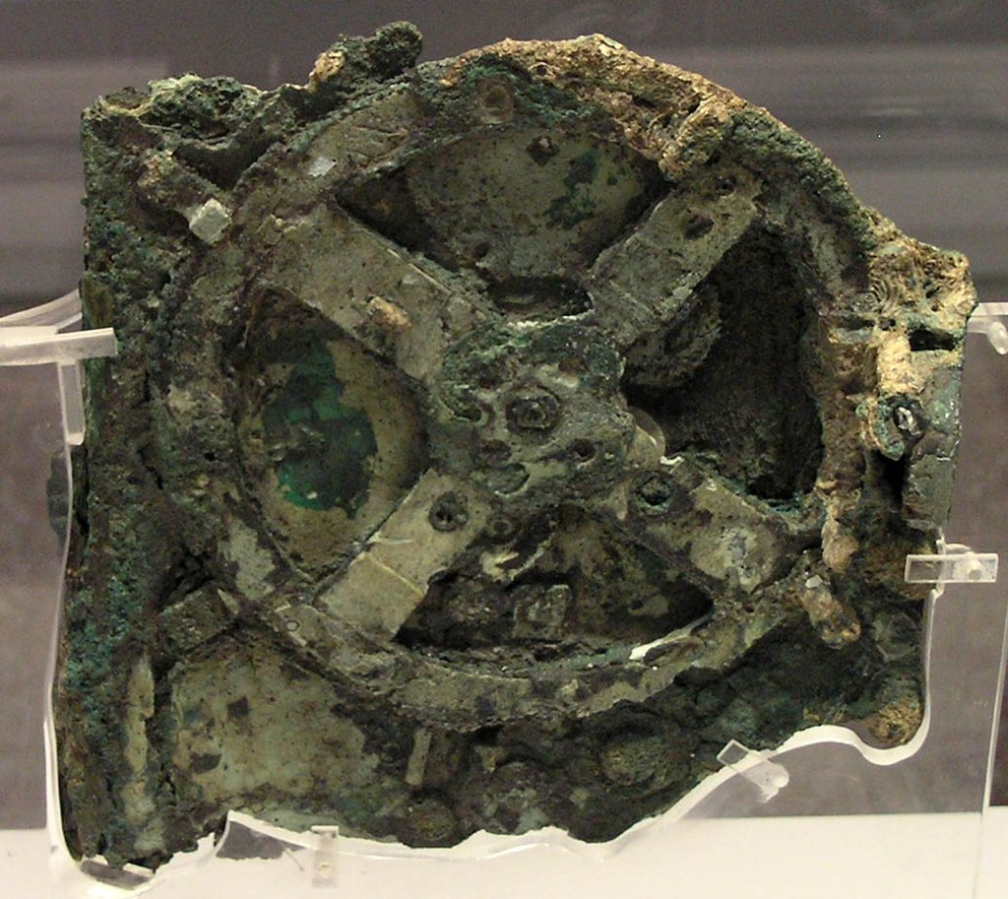
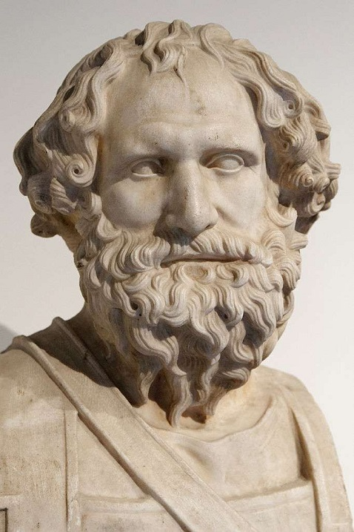
ΡΙΖΕΣ ΤΗΣ ΜΗΧΑΝΟΛΟΓΙΑΣ
Αθήνα 02/10/2024
Δρ Ι.Α.ΑΝΤΩΝΙΑΔΗΣ
ΚΟΣΜΗΤΟΡΑΣ ΣΧΟΛΗΣ ΜΜ/ΕΜΠ

Slide 10
ΓΙΝΟΜΑΙ ΜΗΧΑΝΟΛΟΓΟΣ ΜΗΧΑΝΙΚΟΣ
Αθήνα 02/10/2024
Δρ Ι.Α.ΑΝΤΩΝΙΑΔΗΣ
ΚΟΣΜΗΤΟΡΑΣ ΣΧΟΛΗΣ ΜΜ/ΕΜΠ

Slide 11
ΤΟ ΕΠΟΜΕΝΟ ΒΗΜΑ: ΑΛΛΑΓΗ ΤΡΟΠΟΥ ΣΚΕΨΗΣ
ΑΝΑΛΥΣΗ
Επίλυση Μαθηματικών-Φυσικών Προβλημάτων
Eπίλυση Τεχνολογικών Προβλημάτων
Τεχνικές εκθέσεις και αναφορές
Υπολογιστικοί κώδικες
Επιστημονικά άρθρα
Διατύπωση προτάσεων έρευνας
Σχεδιασμός μηχανών
ΣΧΕΔΙΑΣΜΟΣ ΚΑΙ ΣΥΝΘΕΣΗ
ΠΡΩΤΟΤΥΠΙΑ ΚΑΙ ΚΑΙΝΟΤΟΜΙΑ
Αθήνα 02/10/2024
Δρ Ι.Α.ΑΝΤΩΝΙΑΔΗΣ
ΚΟΣΜΗΤΟΡΑΣ ΣΧΟΛΗΣ ΜΜ/ΕΜΠ

Slide 12
ΤΟ ΕΠΟΜΕΝΟ ΒΗΜΑ: ΑΛΛΑΓΗ ΤΡΟΠΟΥ ΜΑΘΗΣΗΣ
Από τη “διδακτέα ύλη” στην κριτική αναζήτηση
Οι πανεπιστημιακές παραδόσεις ποτέ δεν εξαντλούν πλήρως ένα θέμα. Αποτελούν έναυσμα για περαιτέρω μελέτη και αναζήτηση
“Μαθαίνουμε να Μαθαίνουμε”
Πρωτοβουλίες συμπληρωματικής εκπαίδευσης
Κριτική αναζήτηση στη βιβλιογραφία και στο διαδίκτυο
Συνδυασμός γνώσεων μαθημάτων
Ανάπτυξη συμπληρωματικών δεξιοτήτων
Συγγραφή τεχνικών αναφορών και εκθέσεων
Επικοινωνία και παρουσίαση του έργου μας
Επικοινωνία και παρουσίαση του εαυτού μας
Αθήνα 02/10/2024
Δρ Ι.Α.ΑΝΤΩΝΙΑΔΗΣ
ΚΟΣΜΗΤΟΡΑΣ ΣΧΟΛΗΣ ΜΜ/ΕΜΠ

Slide 13
ΝΕΕΣ ΠΡΟΚΛΗΣΕΙΣ
Διαχείριση χρόνου παρακολούθησης και μελέτης
Ανταγωνιστικές επιδόσεις
Το αποτέλεσμα μετράει
Διαχείριση συνέχειας μαθημάτων
Μεγάλο μέγεθος ακροατηρίων: «Απρόσωπη μάθηση»
Από τις βασικές επιστήμες στην τεχνολογία
Από τις σπουδές στον επαγγελματικό προσανατολισμό
Νέα περίοδος στην προσωπική σας ζωή – «Κοινωνικοποίηση»
«Διαχείριση προσωπικού χρόνου»
Αθήνα 02/10/2024
Δρ Ι.Α.ΑΝΤΩΝΙΑΔΗΣ
ΚΟΣΜΗΤΟΡΑΣ ΣΧΟΛΗΣ ΜΜ/ΕΜΠ

Slide 14
Ο ΡΟΛΟΣ ΤΗΣ ΣΧΟΛΗΣ
Δεν σας επιβάλει, ούτε σας υποχρεώνει να μάθετε
Σας υποστηρίζει να βρείτε το δικό σας δρόμο
ΟΙ ΒΑΣΙΚΕΣ ΕΠΙΛΟΓΕΣ ΕΙΝΑΙ ΠΛΕΟΝ ΔΙΚΕΣ ΣΑΣ
ΟΙ ΙΣΤΟΤΟΠΟΙ ΤΗΣ ΣΧΟΛΗΣ ΚΑΙ ΤΩΝ ΜΑΘΗΜΑΤΩΝ
ΟΙ ΣΥΜΒΟΥΛΟΙ ΚΑΘΗΓΗΤΕΣ
ΟΙ ΚΑΘΗΓΗΤΕΣ ΚΑΙ ΤΟ ΥΠΟΛΟΙΠΟ ΠΡΟΣΩΠΙΚΟ ΤΗΣ ΣΧΟΛΗΣ
Αθήνα 02/10/2024
Δρ Ι.Α.ΑΝΤΩΝΙΑΔΗΣ
ΚΟΣΜΗΤΟΡΑΣ ΣΧΟΛΗΣ ΜΜ/ΕΜΠ

Slide 15
ΤΟ ΕΠΟΜΕΝΟ ΒΗΜΑ
Σας εύχομαι
οι σπουδές σας να αποτελέσουν ένα όμορφο ταξίδι
προς τον επαγγελματικό και προσωπικό σας βίο
με όχημα τη Μηχανολογία
Ευχαριστώ για την προσοχή σας
Δρ. Iωάννης A. Aντωνιάδης
Καθηγητής, Κοσμήτορας
Σχολή Μηχανολόγων Μηχανικών ΕΜΠ
Αθήνα 02/10/2024
Δρ Ι.Α.ΑΝΤΩΝΙΑΔΗΣ
ΚΟΣΜΗΤΟΡΑΣ ΣΧΟΛΗΣ ΜΜ/ΕΜΠ

Slide 16
ΡΙΖΕΣ ΤΗΣ ΜΗΧΑΝΟΛΟΓΙΑΣ
.
MHXANOΛΟΓΟΣ ΜΗΧΑΝΙΚΟΣ
MECHANICAL ENGINEER
ENGINEER <- INGENIUM
INGENIUM <- ΑΓΧΙΝΟΥΣ
ΑΓΧΙΝΟΥΣ <- Ο ΟΞΥΣ ΣΤΟ ΝΟΥ
Αθήνα 02/10/2024
Δρ Ι.Α.ΑΝΤΩΝΙΑΔΗΣ
ΚΟΣΜΗΤΟΡΑΣ ΣΧΟΛΗΣ ΜΜ/ΕΜΠ

